Slide 1
ПАСПОРТ ПРОЦЕССА ИСУ
Управление эксплуатацией
центра обработки данных
(УЦОД)
Процессная область: Обеспечивающие процессы
Выполнили студенты группы ИКБО-50-23
Астахов С. П.
Бурыхин И. Е.
Петруничев А. А.
Суханов Д. В.
2026

Slide 2
Проблематика: зачем нужен процесс?
Риск простоев
Нарушение SLA
Неконтролируемая эксплуатация ЦОД приводит к незапланированным отказам ИТ-сервисов и нарушению доступности для бизнеса.
Отсутствие формализованного управления инцидентами ведёт к превышению допустимого времени восстановления и нарушению соглашений с потребителями.
Неэффективность ресурсов
Отсутствие прозрачности
Без системного планирования ТО и мониторинга растут затраты на аварийный ремонт, снижается КПД инфраструктуры.
Невозможно оценить качество эксплуатации, выявить повторяющиеся инциденты и провести улучшения без формализованного процесса.

Slide 3
Ценность для организации и цели процесса
ЦЕННОСТЬ ПРОЦЕССА
ЦЕЛИ ПРОЦЕССА
Бесперебойная работа ИТ-инфраструктуры для всего Общества
Цель 1-го уровня:
Обеспечение бесперебойной, безопасной и эффективной эксплуатации ЦОД
Соблюдение SLA и обязательств перед бизнес-подразделениями
Высокая доступность:
Поддержание непрерывной работы ИТ-сервисов
Снижение рисков аварийных ситуаций и их финансовых последствий
Минимизация простоев:
Сокращение времени плановых и внеплановых остановок
Прозрачность и управляемость инфраструктуры ЦОД
Соблюдение SLA:
Выполнение соглашений об уровне обслуживания
Основа для цифровой надёжности всей деятельности организации
Эффективность:
Повышение КПД эксплуатации инфраструктуры

Slide 4
Чью деятельность охватывает процесс?
Куратор процесса
Владелец процесса
Отдел эксплуатации ЦОД
Заместитель ГД по информационной инфраструктуре и связи
Начальник отдела по поддержке серверного оборудования
Планирование, обслуживание, устранение инцидентов
Отдел мониторинга
Смежные ИТ-подразделения
Внешние подрядчики
Круглосуточный контроль и диспетчеризация
Потребители сервисов; участники при инцидентах
Поставщики оборудования; участники при ремонте

Slide 5
Паспорт процесса: общие сведения
Наименование процесса | Управление эксплуатацией центра обработки данных (ЦОД)
Код документа | ПП-УЦОД.00.00.00
Процессная область | Обеспечивающие процессы
Куратор процесса | Заместитель ГД по информационной инфраструктуре и связи
Владелец процесса | Начальник отдела по поддержке серверного оборудования
Пользователи Паспорта | Работники, участвующие в процессе УЦОД
Год утверждения | 2026

Slide 6
Объекты управления и структура процесса
ОБЪЕКТЫ УПРАВЛЕНИЯ
ПОДПРОЦЕССЫ
Серверная инфраструктура
1. Планирование эксплуатации ЦОД
Системы хранения данных
2. Управление эксплуатацией инфраструктуры
Сетевое оборудование
3. Управление инцидентами и авариями
4. Техническое обслуживание и ремонт
Инженерная инфраструктура ЦОД
5. Мониторинг и диспетчеризация
ИТ-сервисы
6. Контроль и анализ эксплуатации
7. Управление изменениями и модернизацией
8. Управление рисками эксплуатации
9. Улучшение процесса эксплуатации

Slide 7
ПОР-УЦОД.03 — Управление инцидентами и авариями ЦОД
1.1
1.2
1.3
1.4
1.5
1.6
Выявление
Регистрация
Диагностика
Устранение
Закрытие
Анализ
⏱ до 5 мин
⏱ до 15 мин
⏱ до 1 часа
⏱ до 4 часов
⏱ до 30 мин
⏱ до 1 р/дня
Отдел мониторинга
Отдел эксплуатации
Дежурный инженер
Эксплуатация + Подрядчики
Отдел эксплуатации
Владелец процесса
Источники: данные мониторинга, обращения пользователей → Выход: рекомендации по предотвращению повторных инцидентов

Slide 8
Показатели процесса (KPI / КПБ)
КПБ — Показатели деятельности в целях безопасности
Показатель | Тип | Формула / описание | Периодичность
Количество критических инцидентов ЦОД | Реактивный | Подсчёт зарегистрированных критических инцидентов за период | Ежемесячно
Доля инцидентов, нарушивших SLA | Реактивный | Кол-во инцидентов с нарушением SLA / Общее кол-во инцидентов | Ежемесячно
КПЭ — Показатели операционной эффективности
Показатель | Тип | Формула / описание | Периодичность
Уровень доступности ЦОД | Проактивный | Время бесперебойной работы / Общее время эксплуатации, % | Ежемесячно
Среднее время восстановления (MTTR) | Реактивный | Среднее арифметическое времени устранения всех инцидентов | Ежемесячно
Доля выполненных работ ТО в срок | Проактивный | Кол-во ТО выполненных в срок / Общее кол-во плановых работ | Ежемесячно
Уровень выполнения SLA | Проактивный | Кол-во выполненных показателей SLA / Общее кол-во показателей | Ежемесячно

Slide 9
Риски и возможности процесса
⚠ РИСКИ
✔ ВОЗМОЖНОСТИ
Отказ оборудования
Простой ИТ-сервисов, нарушение SLA
Автоматизация мониторинга
Сокращение времени обнаружения
Рост времени устранения
инцидентов
Снижение доступности и удовлетворённости
Модернизация оборудования
Снижение количества отказов
Несвоевременный
мониторинг
Развитие аварийных ситуаций
Системы управления
инцидентами
Снижение MTTR
Нарушение графика ТО
Рост вероятности отказов
Change Management
Повышение стабильности систем
Некорректные изменения
Сбои в работе инфраструктуры
Оптимизация процессов
Снижение затрат на эксплуатацию

Slide 10
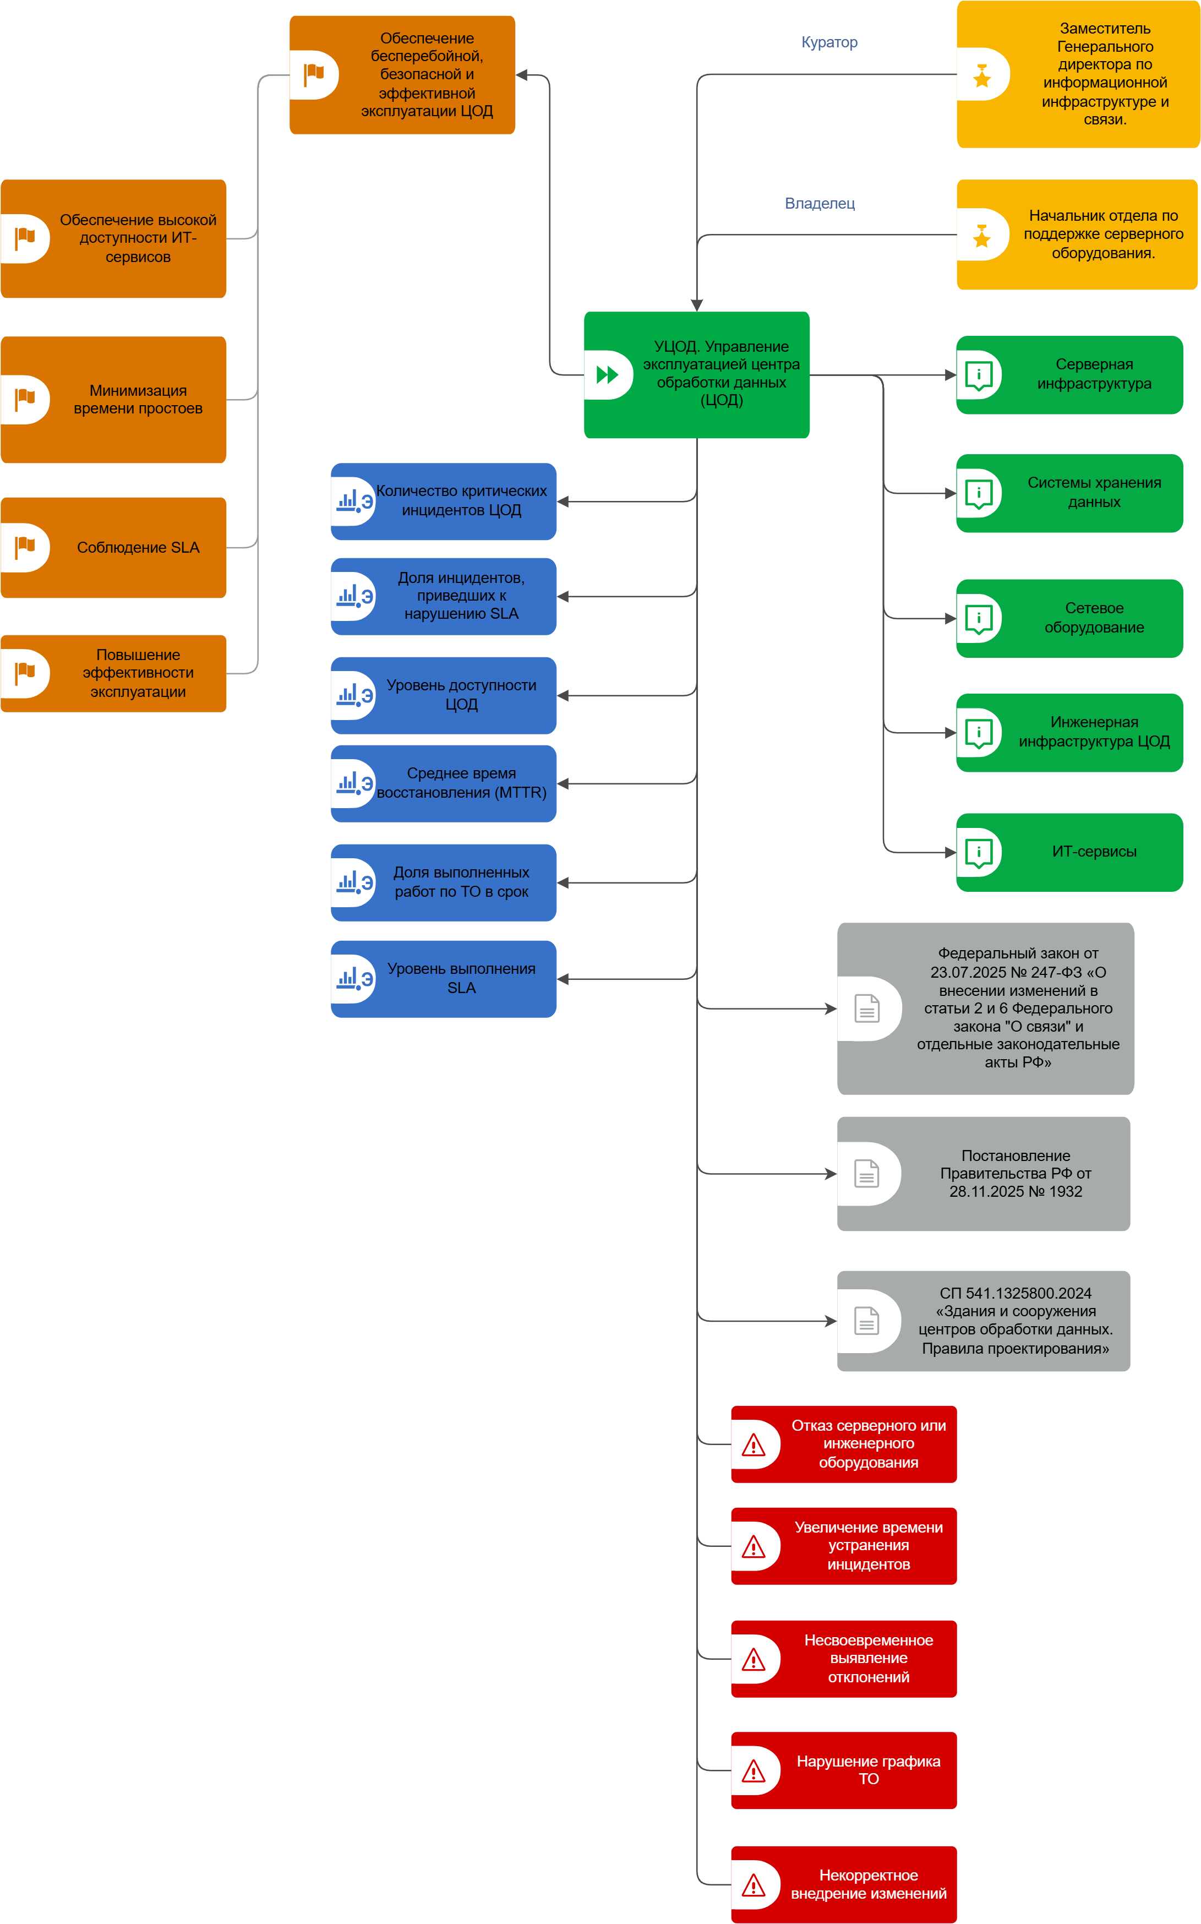
Схема FAD — Function Allocation Diagram
[ Место для диаграммы FAD ]
Вставьте схему FAD (декомпозиции процесса) в данный слайд
FAD показывает: структуру подпроцессов, роли участников и распределение функций

Slide 11
Схема FAD — Function Allocation Diagram
[ Место для диаграммы FAD ]
Вставьте схему FAD (декомпозиции процесса) в данный слайд
FAD показывает: структуру подпроцессов, роли участников и распределение функций

Slide 12
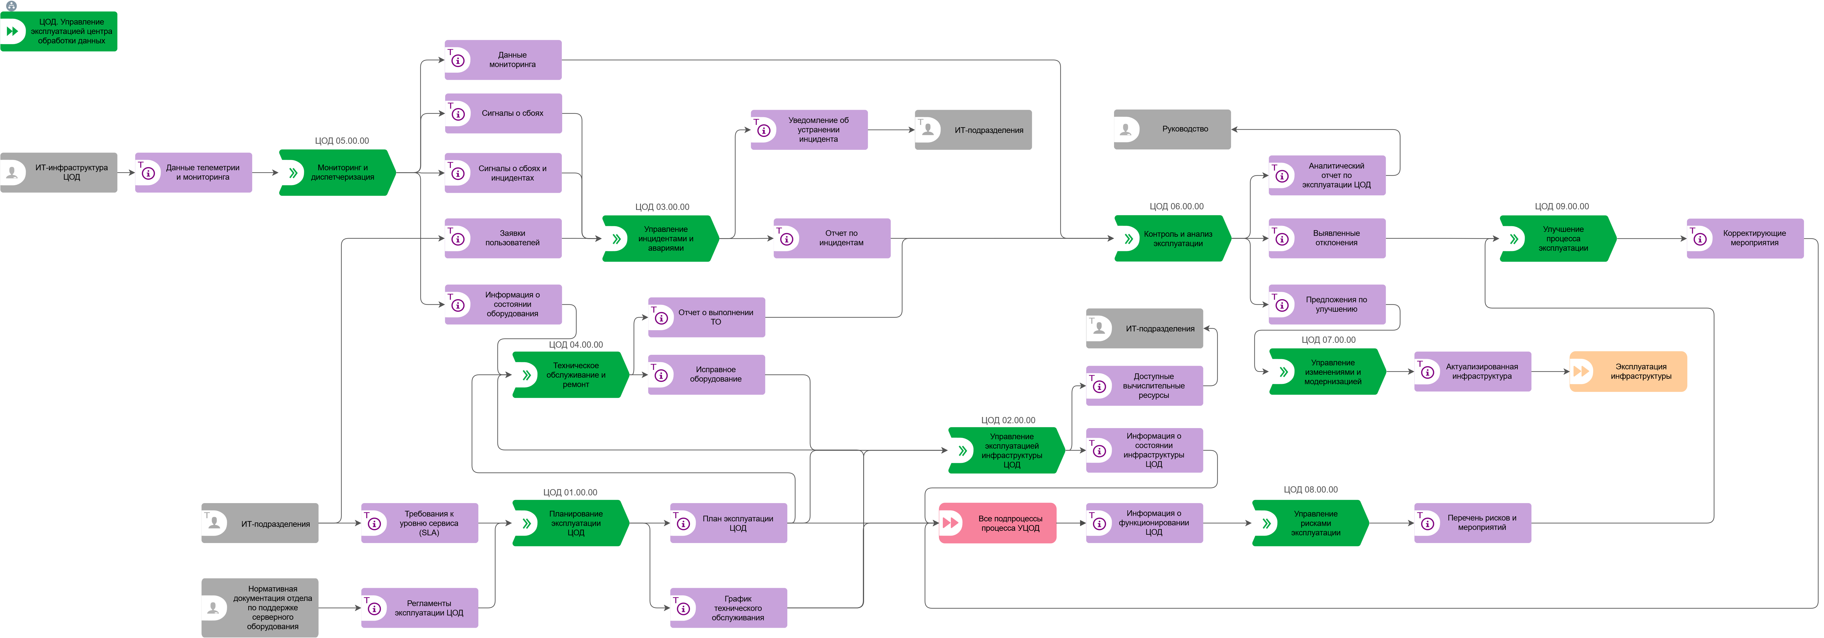
Схема VAD — Value Added Chain Diagram
[ Место для диаграммы VAD ]
Вставьте схему VAD (цепочки добавленной стоимости) в данный слайд
VAD показывает: последовательность подпроцессов, входы/выходы, ценность для потребителя

Slide 13
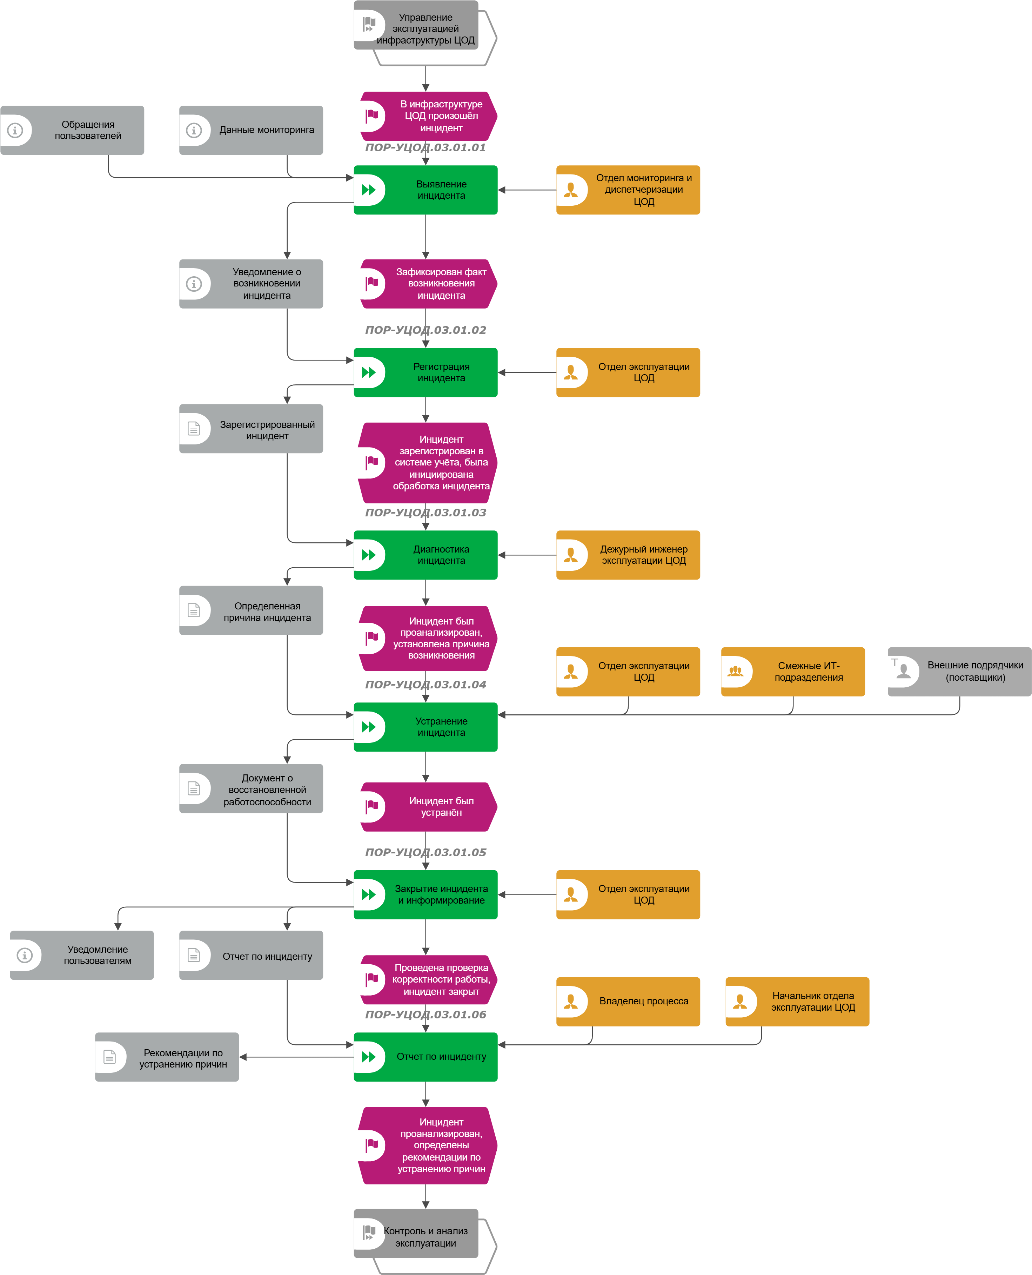
Схема EPC — Event-driven Process Chain
[ Место для диаграммы EPC ]
Вставьте схему EPC (событийной цепочки процесса) в данный слайд
EPC показывает: события, операции, логические операторы и ответственных исполнителей

Slide 14
Схема EPC — Event-driven Process Chain
[ Место для диаграммы EPC ]
Вставьте схему EPC (событийной цепочки процесса) в данный слайд
EPC показывает: события, операции, логические операторы и ответственных исполнителей

